Slide 1
KAJIAN KES FORENSIK ALAM SEKITAR PERSPEKTIF PENYIASATAN JAS
SEKSYEN PERUNDANGAN DAN FORENSIK ALAM SEKITAR

Slide 2
Objektif kajian kes
Mengenal pasti kaedah penyiasatan normal/biasa yang dijalankan oleh JAS untuk menyiasat sesuatu kejadian pencemaran alam sekitar.
Mengenal pasti kaedah - kaedah forensik yang boleh diaplikasikan dalam proses penyiasatan.
Mampu membezakan pendekatan penyiasatan forensik alam sekitar dan pendekatan biasa.

Slide 3
Kajian kes
Satu aduan telah diterima dari orang awam, Sungai Muda telah dicemari oleh sumber yang tidak dikenal pasti. Air sungai bertukar menjadi kelabu kehitaman dan berbau sepanjang 300 meter telah dikesan berdekatan dengan Lebuh Raya Sungai Rambai. Terdapat ratusan ikan telah kelihatan mati disepanjang sungai tersebut. Terdapat sebuah loji rawatan kumbahan yang terletak di hulu kawasan tersebut dan sebuah projek pembinaan perumahan EIA. Pasukan penyiasat JAS telah ditugaskan untuk menyiasat kejadian ini.

Slide 4
Tapak projek EIA
Loji rawatan
kumbahan
Pencemaran

Slide 5
Apa andaian anda tentang kes ini ?
Loji rawatan kumbahan yang terletak di hulu kawasan menyebabkan pencemaran.
Kemungkinan LOJI KUMBAHAN melakukan bypass/pintasan.
Andaian
Tapak projek perumahan EIA melepaskan kumbahan dari rumah pekerja menyebabkan pencemaran sungai berlaku. .
Terdapat kejadian yang tidak di ingini berlaku menyebabkan loji rawatan kumbahan melepaskan kumbahan
kaedah penyiasatan normal

Slide 6
Kaedah penyiasatan normal
1
Penerimaan Maklumat
2
Analisa Maklumat
Lokasi
Jenis Pencemar
Sungai
Punca
5
JKM
3
Persiapan ke Tapak
Keputusan
PPE
Kenderaan
Peralatan Persampelan
6
Laporan Siasatan
Persampelan
4
Di tapak
Ambil Gambar
Buka IP
Tak Buka IP
BOD, NH3,
e-coli
Lawatan Ke Potensi sumber pencemaran

Slide 7
Tapak projek EIA
Loji rawatan
kumbahan
Persampelan
Pencemaran

Slide 8
Kertas siasatan dibuka
Pertuduhan yang kurang kukuh
Pembuktian yang lemah bagi mengaitkan punca dan tapak yang tercemar.
kaedah penyiasatan normal
NFA

Slide 9
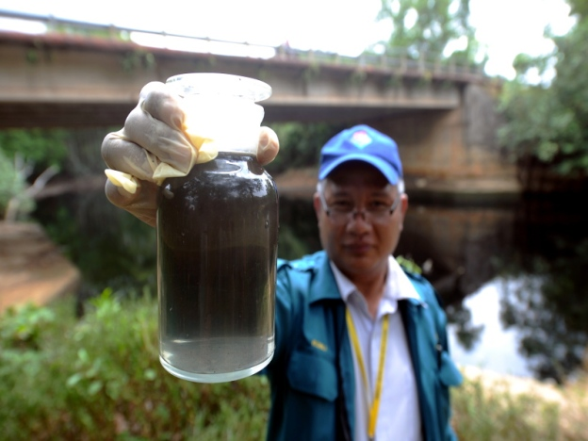
Forensik Alam Sekitar

Slide 10
Forensik alam sekitar
Forensik alam sekitar adalah penilaian data yang sistematik dan saintifik yang didapati daripada lapangan atau analisis makmal dan maklumat sejarah sesuatu lokasi jenayah alam sekitar bagi tujuan membangunkan bukti – bukti yang kukuh, saintifik bagi tujuan penyelesaian perundangan berkaitan punca bahan pencemar yang dilepaskan ke atas alam sekitar berkenaan.
Lapangan
Penilaian Data
Sistematik &
Saintifik
Pendakwaan
Analisa Makmal
Kronologi

Slide 11
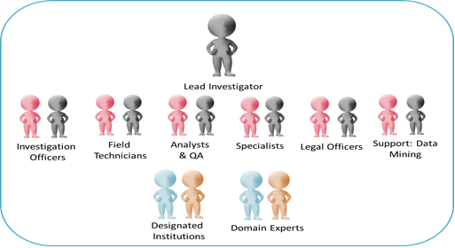
Ketua Penyiasat
Ahli Pasukan Forensik JAS
Pakar luar / Agensi luar

Slide 12
Proses yang sistematik dan Saintifik
Masalah
Masalah yang perlu diselesaikan
1
Persoalan
Persoalan 5W 1H
2
Objektif dan Hipotesis
Andaian dan tujuan penyiasatan
3
Rekabentuk Penyiasatan
Bagaimana penyiasatan dilaksanakan
4
Analisis Data & Pengujian Hipotesis
Kaedah statistik yang sesuai
5
Kesimpulan
Kesimpulan keseluruhan
6

Slide 13
Kajian kes
Satu aduan telah diterima dari orang awam, Sungai Muda telah dicemari oleh sumber yang tidak dikenal pasti. Air sungai bertukar menjadi kelabu kehitaman dan berbau sepanjang 300 meter telah dikesan berdekatan dengan Lebuh Raya Sungai Rambai. Terdapat ratusan ikan telah kelihatan mati disepanjang sungai tersebut. Terdapat sebuah loji rawatan kumbahan yang terletak di hulu kawasan tersebut dan sebuah projek projek perumahan EIA. Pasukan penyiasat JAS telah ditugaskan untuk menyiasat kejadian tersebut.

Slide 14
Kajian kes
Satu aduan telah diterima dari orang awam, Sungai Muda telah dicemari oleh sumber yang tidak dikenal pasti. Air sungai bertukar menjadi kelabu kehitaman dan berbau sepanjang 300 meter telah dikesan berdekatan dengan Lebuh Raya Sungai Rambai. Terdapat ratusan ikan telah kelihatan mati disepanjang sungai tersebut. Terdapat sebuah loji rawatan kumbahan yang terletak di hulu kawasan tersebut dan sebuah projek projek perumahan EIA. Pasukan penyiasat JAS telah ditugaskan untuk menyiasat kejadian tersebut.

Slide 15
Kajian kes
Satu aduan telah diterima dari orang awam, Sungai Muda telah dicemari oleh sumber yang tidak dikenal pasti. Air sungai bertukar menjadi kelabu kehitaman dan berbau sepanjang 300 meter telah dikesan berdekatan dengan Lebuh Raya Sungai Rambai. Terdapat ratusan ikan telah kelihatan mati disepanjang sungai tersebut. Terdapat sebuah loji rawatan kumbahan yang terletak di hulu kawasan tersebut dan sebuah projek projek perumahan EIA. Pasukan penyiasat JAS telah ditugaskan untuk menyiasat kejadian tersebut.

Slide 16
Kajian kes
Air sungai bertukar menjadi kelabu kehitaman dan berbau sepanjang 300 meter telah dikesan berdekatan dengan Lebuh Raya Sungai Rambai.
Terdapat ratusan ikan telah kelihatan mati disepanjang sungai tersebut.
Terdapat sebuah loji rawatan kumbahan yang terletak di hulu kawasan
Terdapat sebuah projek perumahan EIA di hulu kawasan

Slide 17
Punca
Proses Pencemaran
Impak

Slide 18
Masalah
Persoalan dan andaian
Objektif
1
2
3
Pencemaran sungai berlaku, air sungai bertukar kepada warna kelabu kehitaman punca pencemaran tidak dikenal pasti.
Apa yang menyebabkan sungai bertukar warna ?
Apakah bahan pencemar yang terkandung didalam sungai tersebut ?
Adakah tapak projek EIA menyumbang pencemaran itu ?
Apakah loji kumbahan menyumbang kepada pencemaran itu
Adakah punca pencemaran lain ?
Mengenal pasti apakah bahan pencemar yang menyebabkan air sungai bertukar warna ?
Mengenalpasti adakah tapak projek EIA menyumbang pencemaran itu ?
Mengenal pasti adakah loji kumbahan menyumbang pencemaran
Mengenal pasti adakah sumber – sumber lain yang menyumbang kepada pencemaran tersebut

Slide 19
Rekabentuk penyiasatan
4
Kajian Literatur
Dan Maklumat latar belakang kes
Persampelan
Penganalisaan Makmal
Persediaan Peralatan

Slide 20
Rekabentuk penyiasatan
Rekabentuk penyiasatan
4
Kajian Literatur
Dan Maklumat latar belakang kes
Persampelan
Penganalisaan Makmal
Persediaan Peralatan

Slide 21
Rekabentuk penyiasatan
Rekabentuk penyiasatan
Punca – punca yang menyebabkan sungai bertukar warna kelabu kehitaman
4
Kajian Literature
Kajian Literatur
Dan Maklumat latar belakang kes
Bagaimana nak dapatkan maklumat ini dengan lebih pantas
dan efektif.

Slide 22
Rekabentuk penyiasatan
Rekabentuk penyiasatan
4
Sumber Literature
yang sahih
Kuasai Teknik Searching didalam google
Kajian Literatur
Dan Maklumat latar belakang kes
Internet
Google Apps
Search : dark water potential sources AND journal.pdf

Slide 23
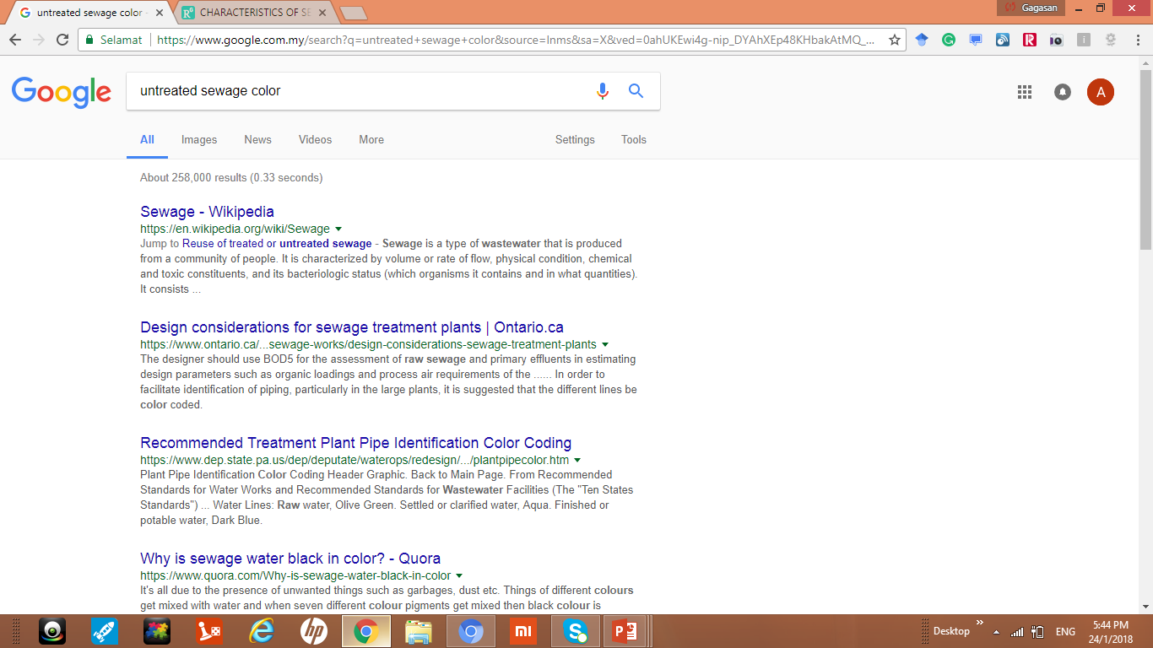

Slide 24
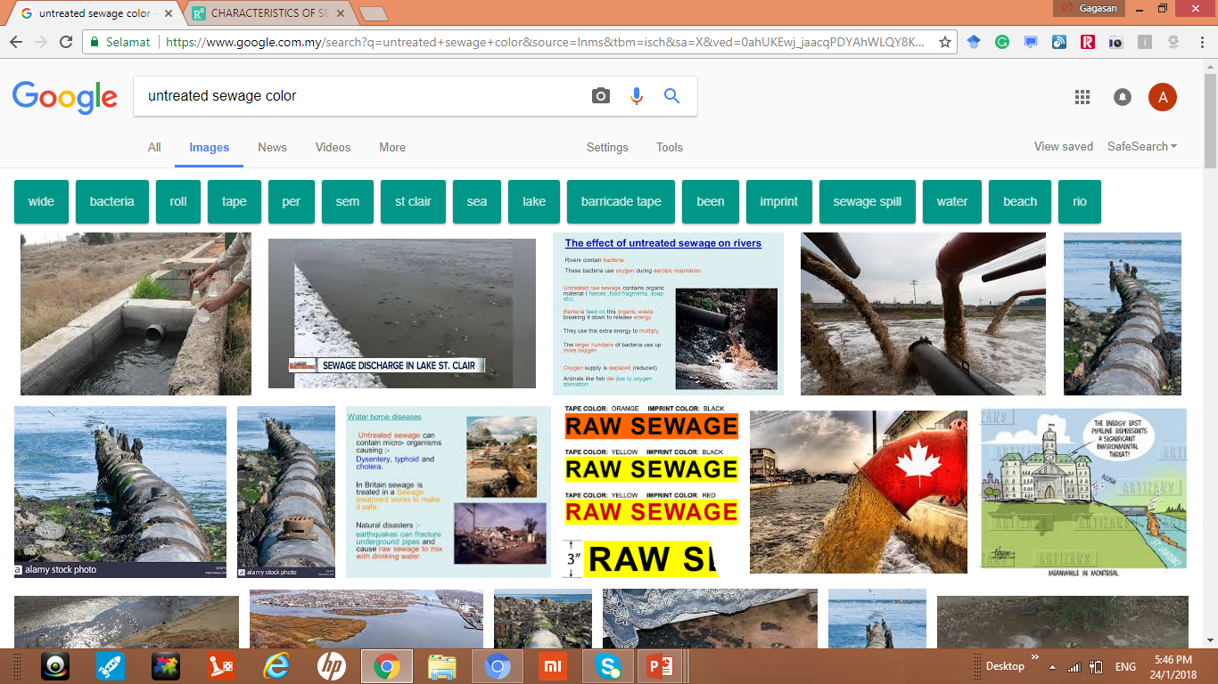

Slide 25
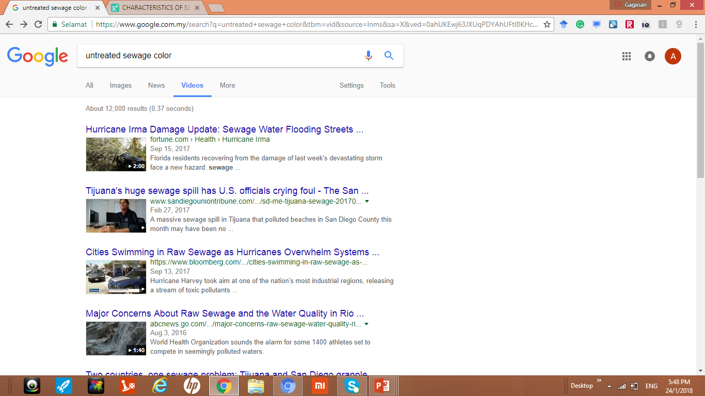

Slide 26
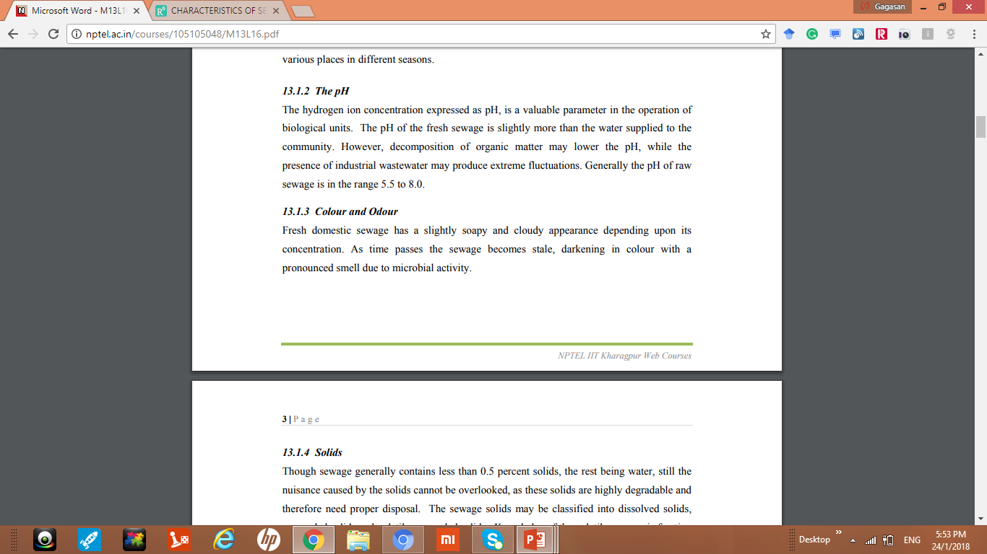

Slide 27
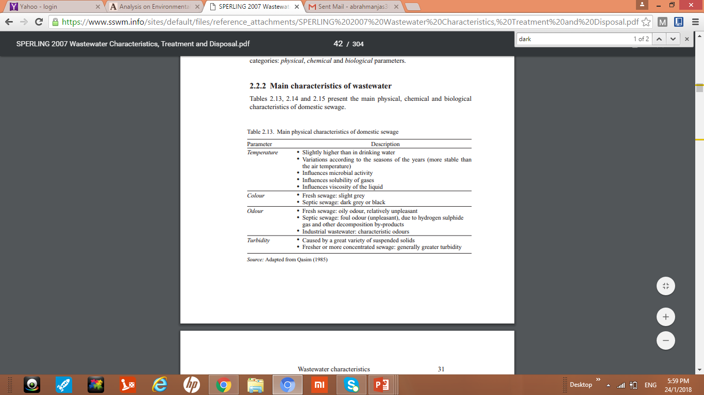

Slide 28
Kaedah mudah membuat carian maklumat dalam internet

Slide 29
Penggunaan aplikasi didalam
Telefon pintar

Slide 30
Sumber kajian berautoriti

Slide 31
Rekabentuk penyiasatan
Rekabentuk penyiasatan
Sumber Pencemaran yang berpotensi
4
Lokasi Pencemaran
Kajian Literatur
Dan Maklumat latar belakang kes
GIS, GOOGLE EARTH, EKAS

Slide 32
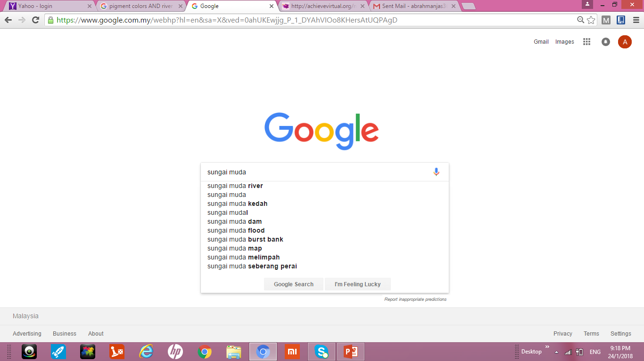

Slide 33
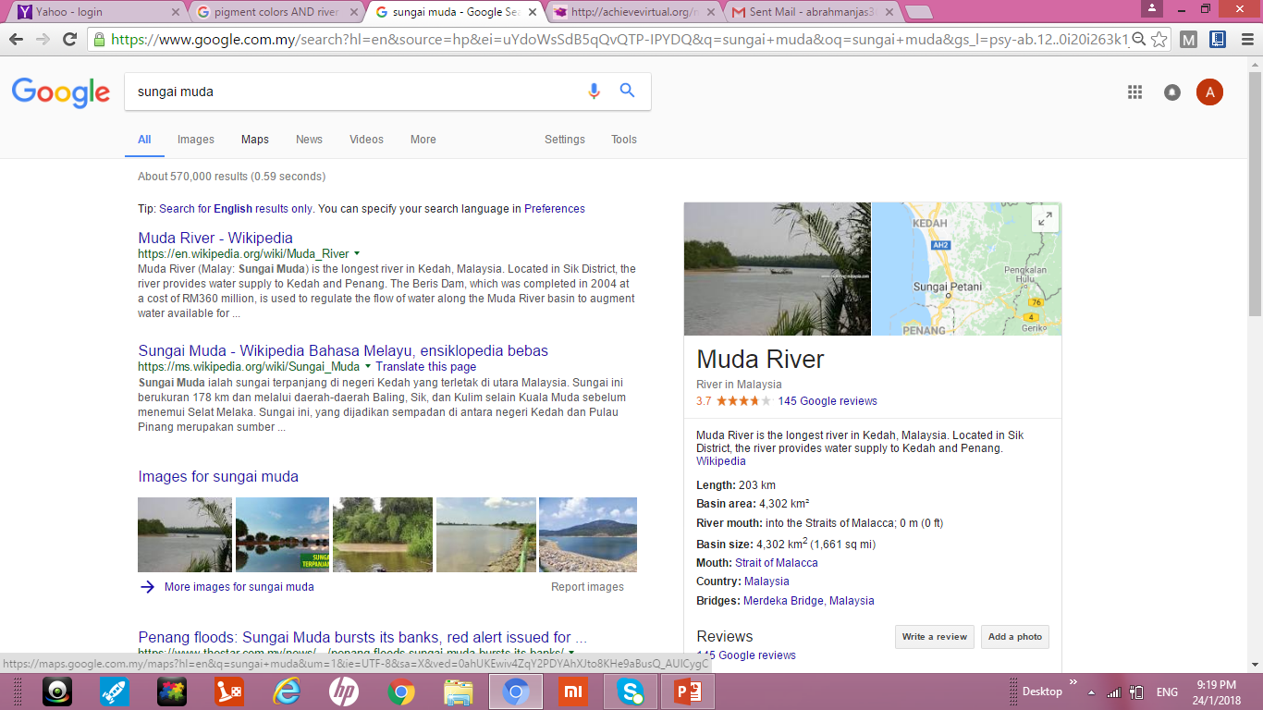

Slide 34
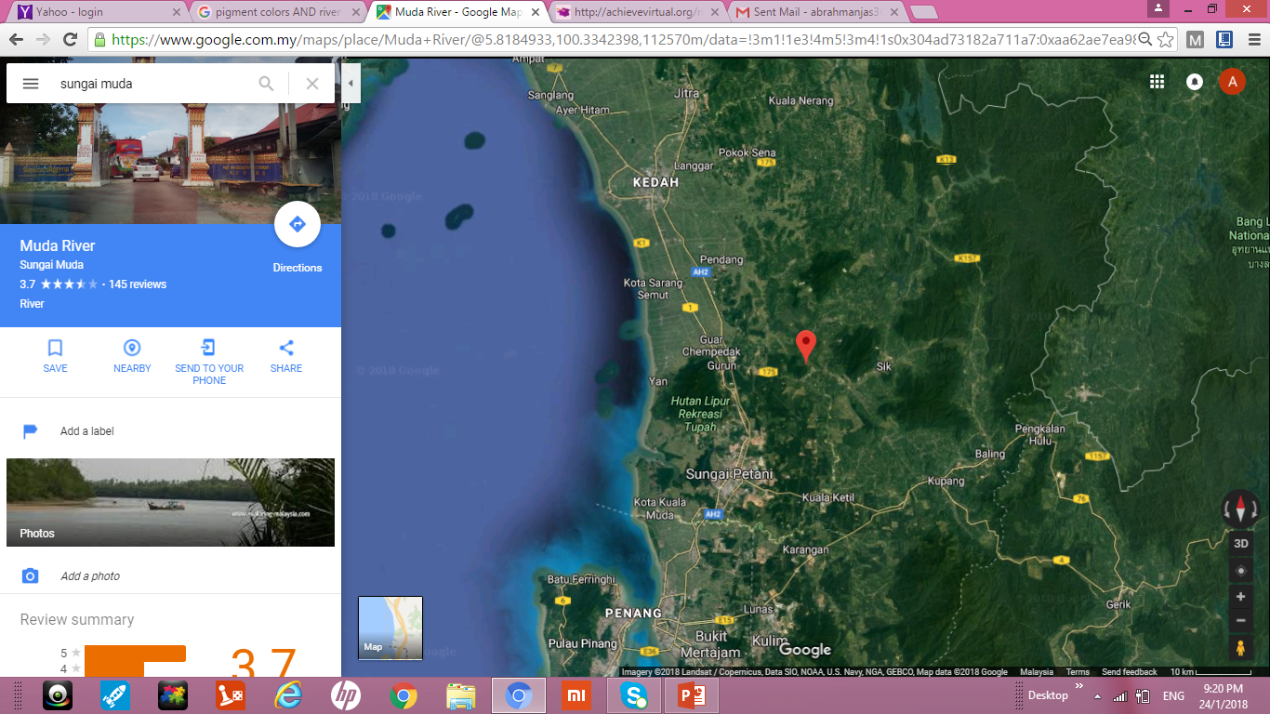

Slide 35
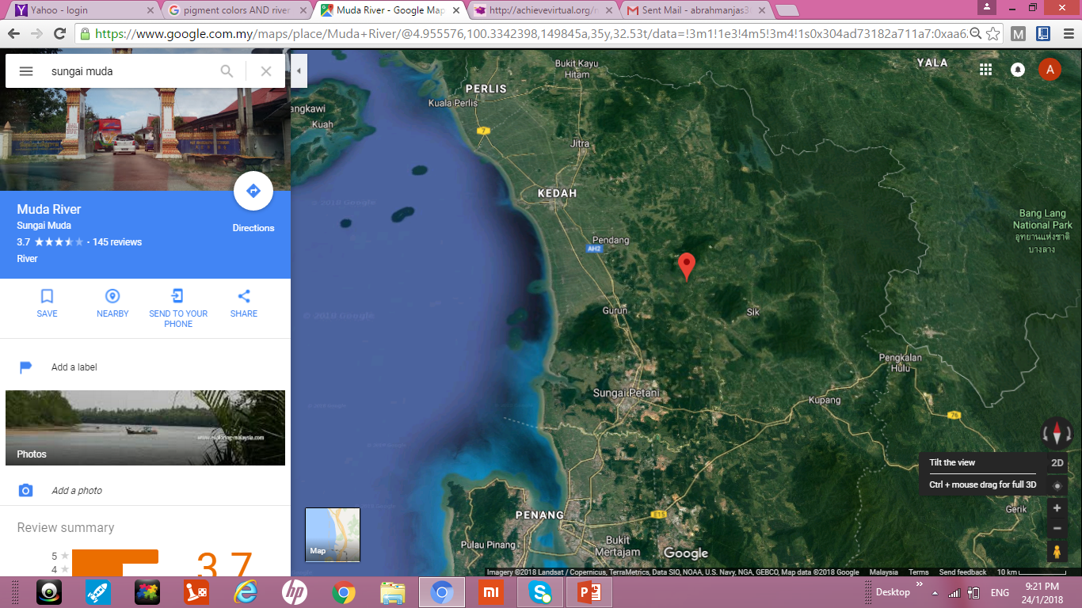

Slide 36
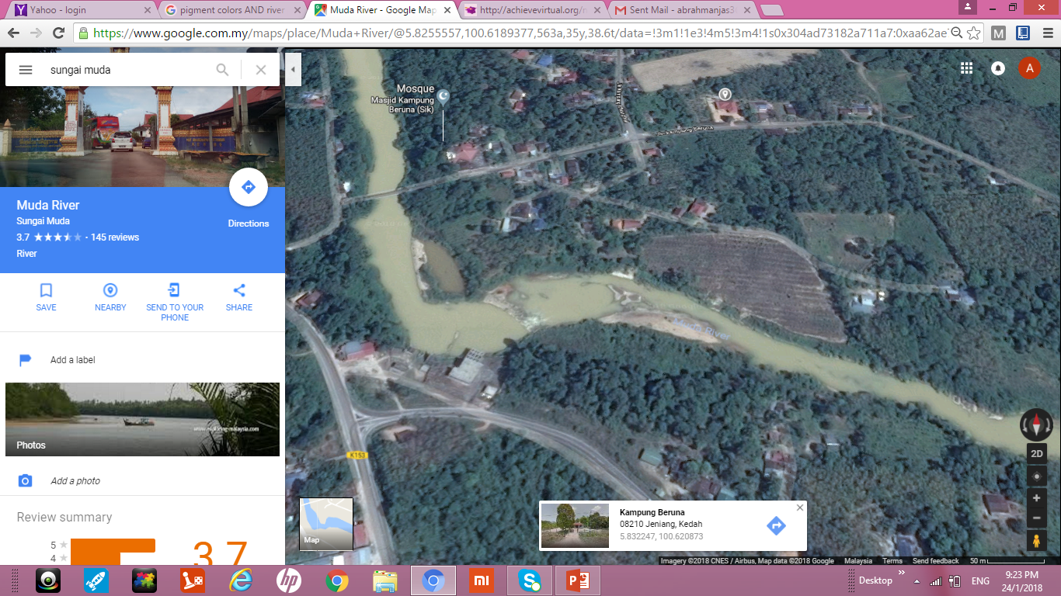

Slide 37
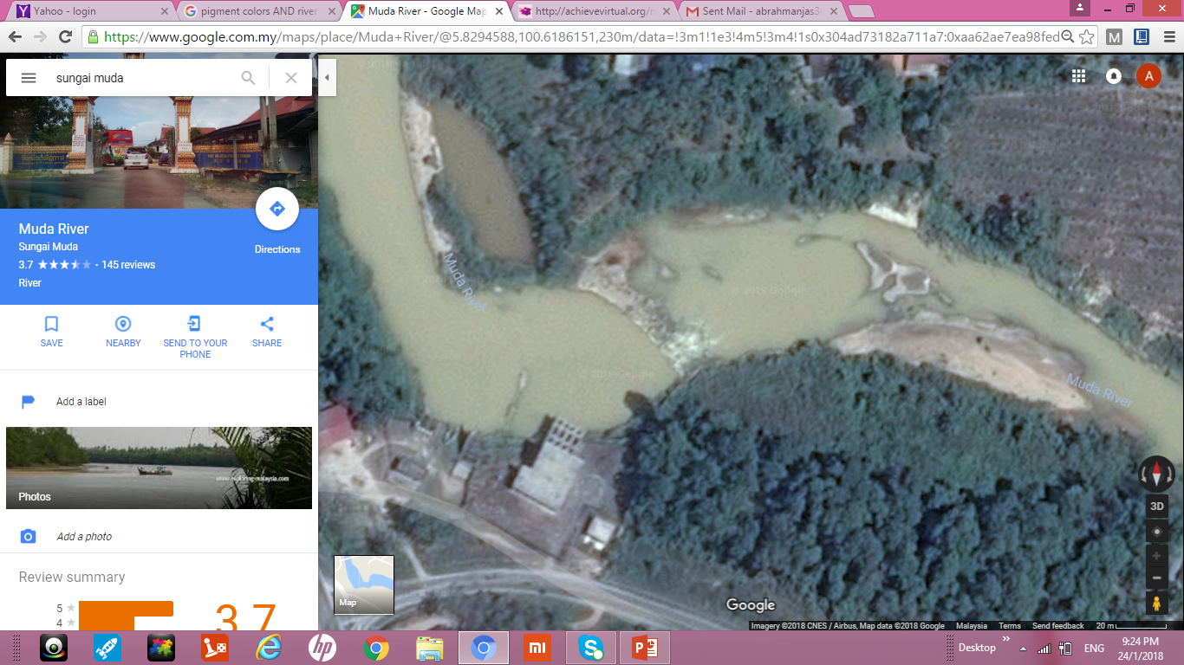

Slide 38
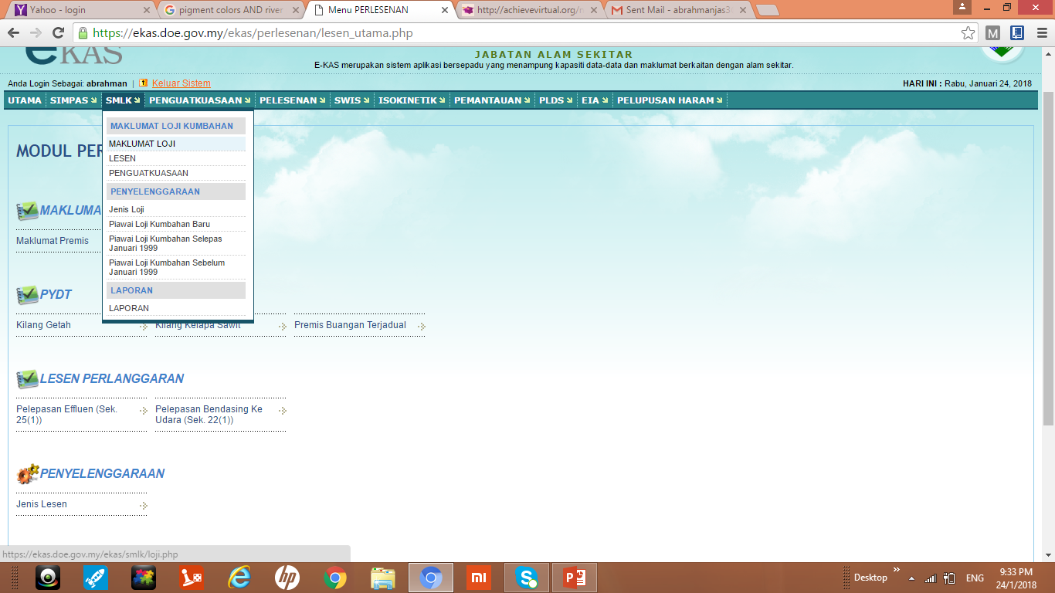
Data Premis Yang Berpunca Mencemarkan
Data - data pematuhan yang lepas

Slide 39
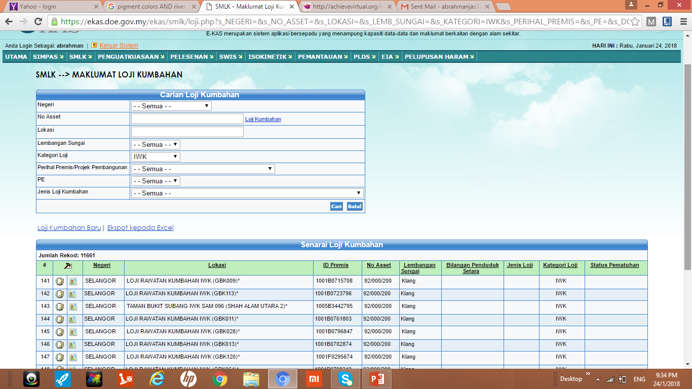

Slide 40
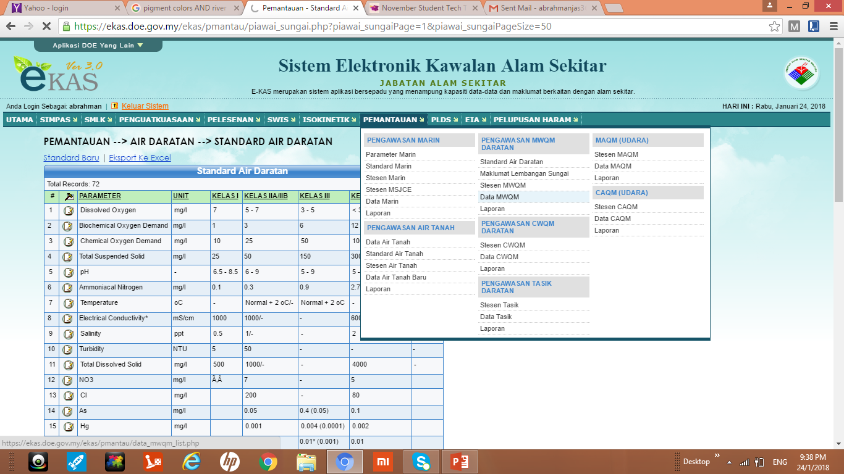
Data kualiti air sungai

Slide 41
Rekabentuk penyiasatan
Rekabentuk penyiasatan
4
Kajian Literatur
Dan Maklumat latar belakang kes
Persampelan
Penganalisaan Makmal
Persediaan Peralatan

Slide 42
Rekabentuk penyiasatan
Rekabentuk penyiasatan
Drone
4
Peralatan analisis Insitu
Water sample
Persampelan
Sludge sample
Bacteria sample
COC
Penjagaan Sampel Forensik
Persediaan Peralatan
Pengurusan CSI
PPE
Analisis Makmal

Slide 43
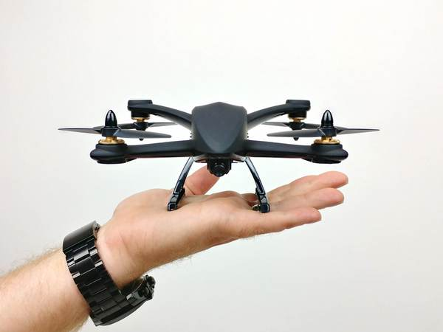
Drone

Slide 44
Tapak projek EIA
Loji rawatan
kumbahan
Kawasan Penerbangan Drone untuk memantau punca pencemaran dan zon impak
Pencemaran

Slide 45
Tapak projek EIA
Loji rawatan
kumbahan
Kawasan Penerbangan Drone untuk memantau punca pencemaran dan zon impak
Pencemaran

Slide 46
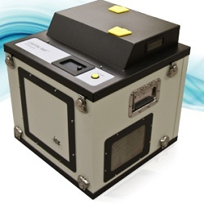
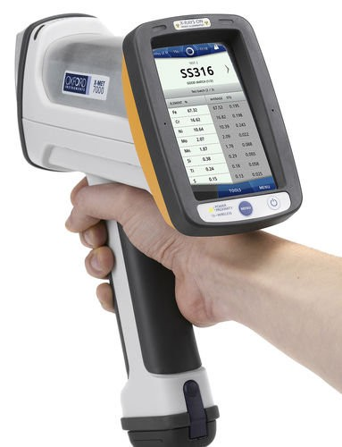
Peralatan In Situ
Portable GC MS DS
XRF Analyser

Slide 47
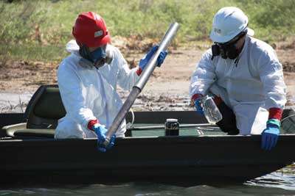
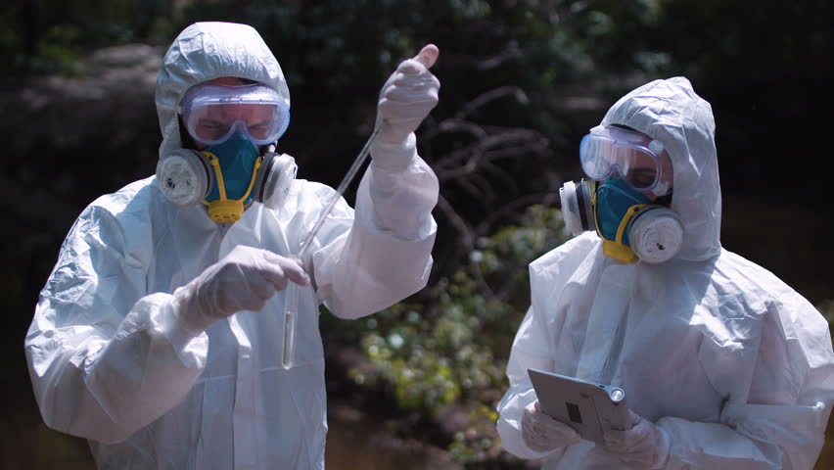
Persampelan
Persampelan enapcemar (sludge)
Persampelan bakteria

Slide 48
Rekabentuk penyiasatan
4
Kajian Literatur
Dan Maklumat latar belakang kes
Persampelan
Penganalisaan Makmal
Persediaan Peralatan

Slide 49
Persampelan
Zone A
Tapak projek EIA
Persampelan zone B
Loji rawatan
kumbahan
Persampelan
Zone C
Persampelan
Zone D
Pencemaran

Slide 50
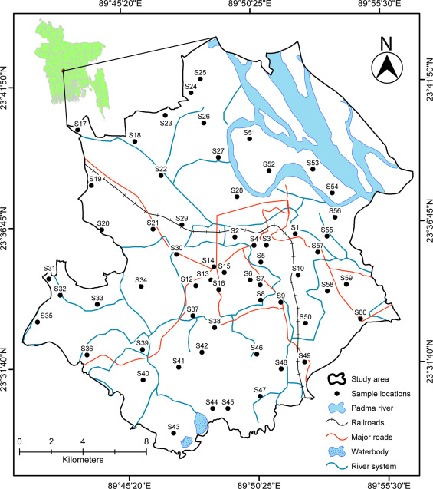

Slide 51
Persampelan zone A
Tapak projek EIA
Persampelan
Zone B
Penyiasatan fizikal
Loji rawatan
kumbahan
Persampelan
Zone C
Penyiasatan fizikal
Persampelan
Zone D

Slide 52
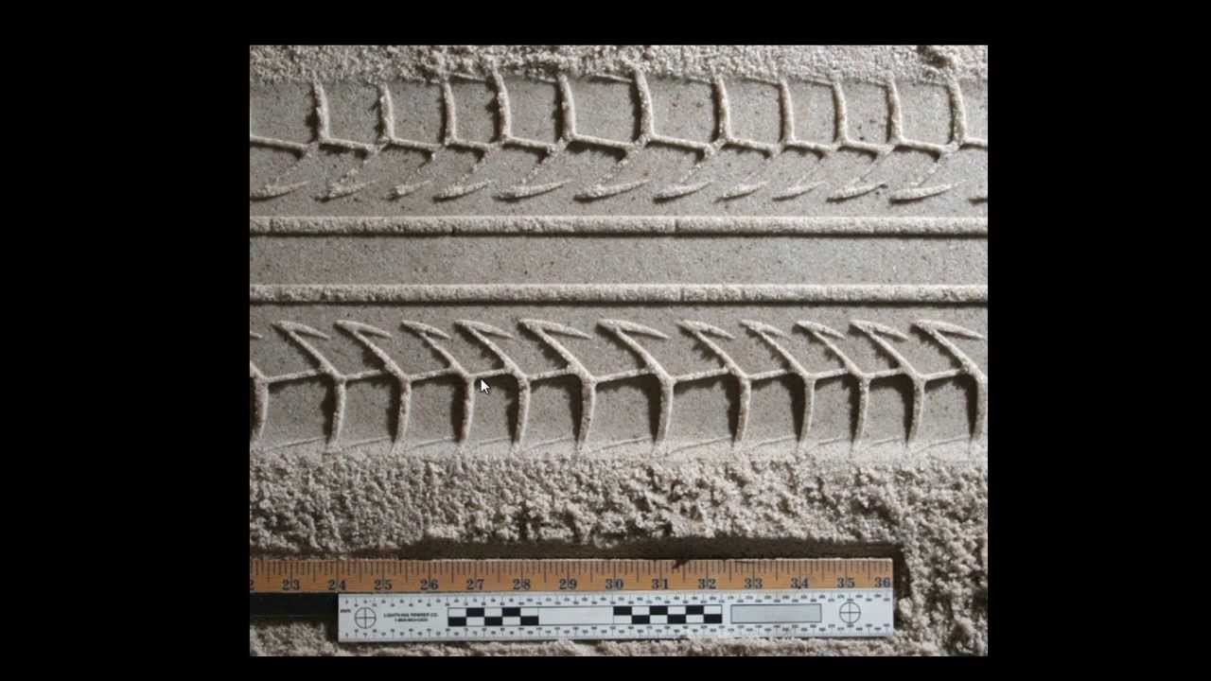
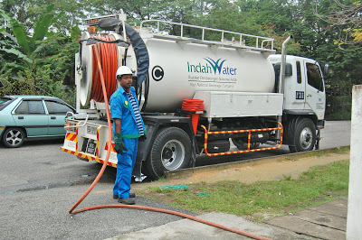
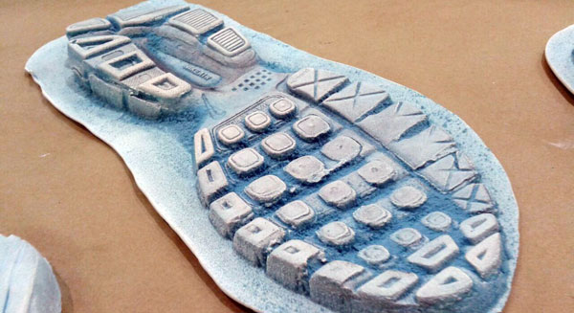
Penyiasatan fizikal
Persampelan
Dari tangki lori yang disyaki

Slide 53
Persampelan zone A
Tapak projek EIA
Persampelan
Zone B
Penyiasatan fizikal
Loji rawatan
kumbahan
Persampelan
Zone C
Persampelan
Zone D

Slide 54
Rekabentuk penyiasatan
4
Kajian Literatur
Dan Maklumat latar belakang kes
Persampelan
Penganalisaan Makmal
Persediaan Peralatan

Slide 55
Rekabentuk penyiasatan
4
DNA
Sampel bakteria
Penganalisaan Makmal
geochemical
Sampel enapcemar
AAS
GC MSDS
Sampel effluent

Slide 56
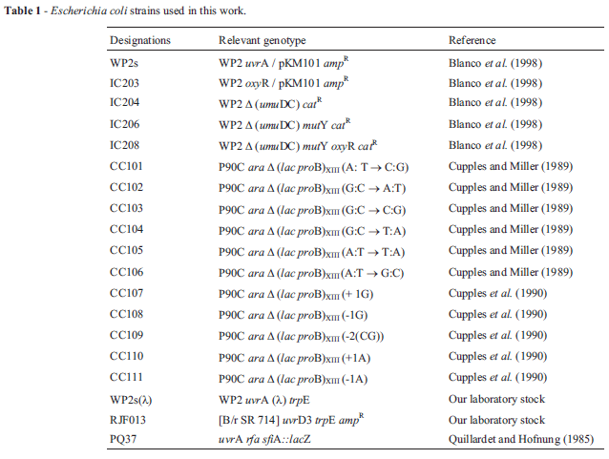
E-Coli Strains

Slide 57
Proses yang sistematik dan Saintifik
Masalah
Masalah yang perlu diselesaikan
1
Persoalan
Persoalan 5W 1H
2
Objektif dan Hipotesis
Andaian dan tujuan penyiasatan
3
Rekabentuk Penyiasatan
Bagaimana penyiasatan dilaksanakan
4
Analisis Data & Pengujian Hipotesis
Kaedah statistik yang sesuai
5
Kesimpulan
Kesimpulan keseluruhan
6

Slide 58
Persampelan zone A
Tapak projek EIA
Persampelan
Zone B
Penyiasatan fizikal
Loji rawatan
kumbahan
Persampelan
Zone C
Persampelan
Zone D

Slide 59
Analisis Data & Pengujian Hipotesis
5
Persampelan zone A
Persampelan zone B
Persampelan zone C
Persampelan zone D
Persampelan Lori
Jenis ujian | Sampel zone A | Sampel Zone B | Sampel zone D | Sampel zone D | Lori
DNA
Geo Chemical
Kualiti Air
Hipotesis yang ingin diuji :
Projek EIA menyumbang pencemaran itu
Loji kumbahan menyumbang pencemaran ini
Lori menyumbang kepada pencemaran ini

Slide 60
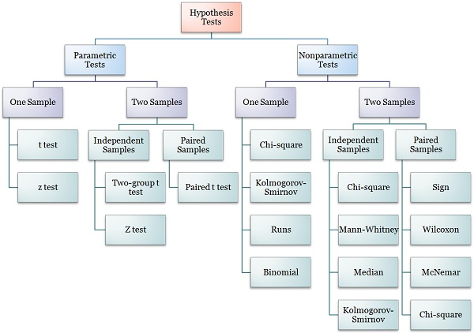

Slide 61
Statistik deskriptif – sejauh mana konsisten analisis atau data yang diambil.
Uji kenormalan data terlebih dahulu, skewness & kurtosis bagi setiap data parameter sampel.
Sekiranya normal gunakan parameterik statistic sekiranya tidak gunakan non parametrik. statistic
Data normal
Pengujian hipotesis dengan menggunakan
ANOVA untuk melihat perbezaan min yang signifikan diantara sampel

Slide 62
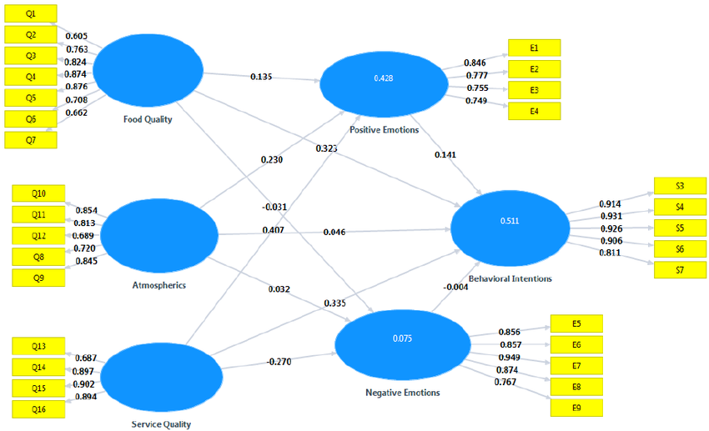
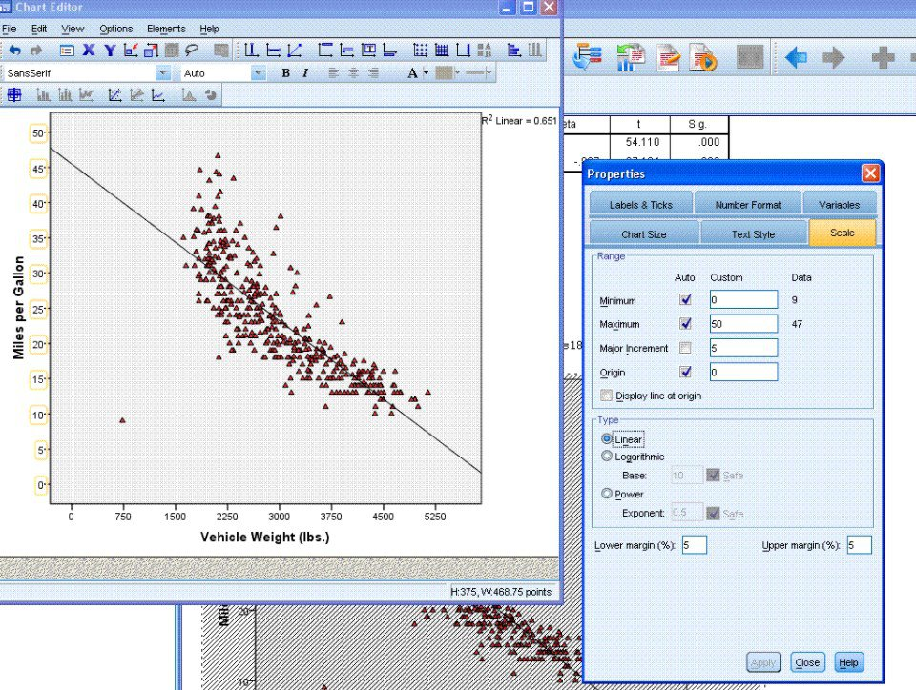
Perisian statistik
EXCEL
SPSS
Minitab
PLS SEM

Slide 63
Persampelan zone A
Persampelan zone B
Persampelan zone C
Persampelan zone D
Persampelan Lori
Jenis ujian | Sampel zone A | Sampel Zone B | Sampel zone C | Sampel zone D | Lori
DNA
Geo Chemical
Kualiti Air
Not. Significant
significant
Sampel zone C Vs Lori
Not significant

Slide 64
Persampelan zone A
Tapak projek EIA
Persampelan
Zone B
Penyiasatan fizikal
Loji rawatan
kumbahan
Persampelan
Zone C
Persampelan
Zone D

Slide 65
Kesimpulan hipotesis statistik
Projek EIA menyumbang pencemaran itu
Tidak, kerana terdapat perbezaan yang signifikan diantara ciri – ciri yang terdapat dalam air sungai yang tercemar dengan sumber effluent dari lori tersebut secara statistic.
Loji kumbahan menyumbang pencemaran ini :
Tidak, kerana terdapat perbezaan yang signifikan diantara ciri – ciri yang terdapat dalam air sungai yang tercemar dengan sumber effluent dari lori tersebut secara statistic.
Effluent dari lori tangki pengangkut kumbahan menyumbang kepada pencemaran ini :
Ya, kerana tiada perbezaan yang signifikan antara ciri – ciri yang terdapat dalam air sungai yang tercemar dengan sumber effluent dari lori tersebut secara statistik.

